Slide 1

TYT
09
KİMYASAL
TEPKİME TÜRLERİ
www.youtube.com/@paraksilen
www.paraksilen.com
@paraksilenkimya

Slide 2

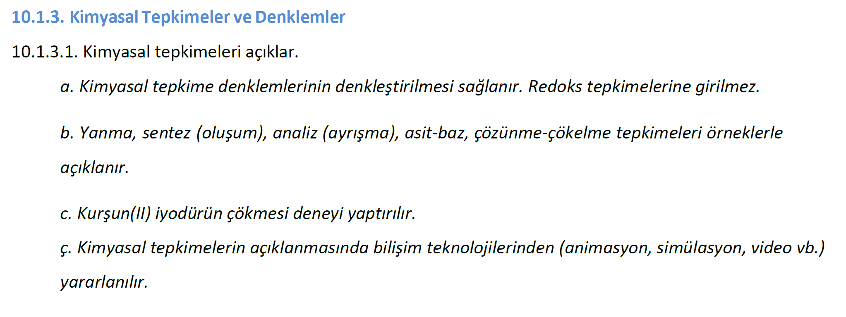
BU VİDEODA İŞLENECEK KAZANIMLAR
TYT
09
KİMYASAL
TEPKİME
TÜRLERİ

Slide 3
BU VİDEODA ÇÖZÜLECEK SORULAR
ÖZGÜN SORU | ALIŞTIRMA | MEB KAYNAKLI SORULAR | ÇIKMIŞ SORU BENZERLERİ | TOPLAM
- | - | 24 | - | 24
TYT
09
BU KONUNUN KONU ANLATIM VİDEOSUNDA ÇÖZÜLECEK SORULAR
ÖZGÜN SORU | ALIŞTIRMA | MEB KAYNAKLI SORULAR | ÇIKMIŞ SORU BENZERLERİ | TOPLAM
1 | - | 13 | 3 | 17
KİMYASAL
TEPKİME
TÜRLERİ

Slide 4
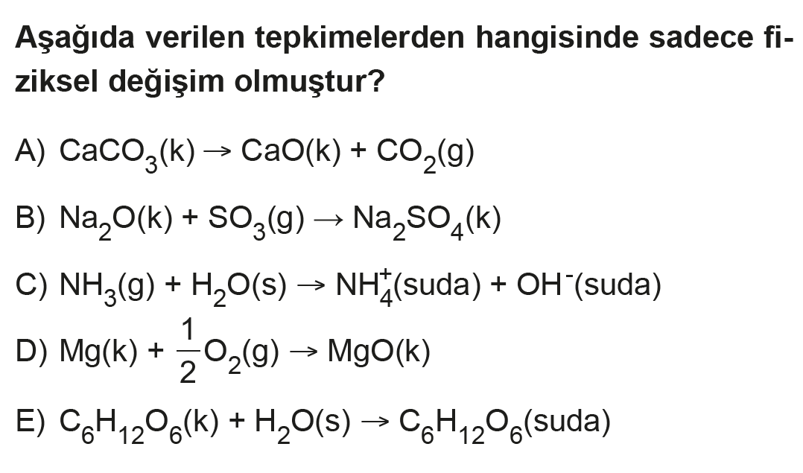
TYT
09
KİMYASAL
TEPKİME
TÜRLERİ

Slide 5
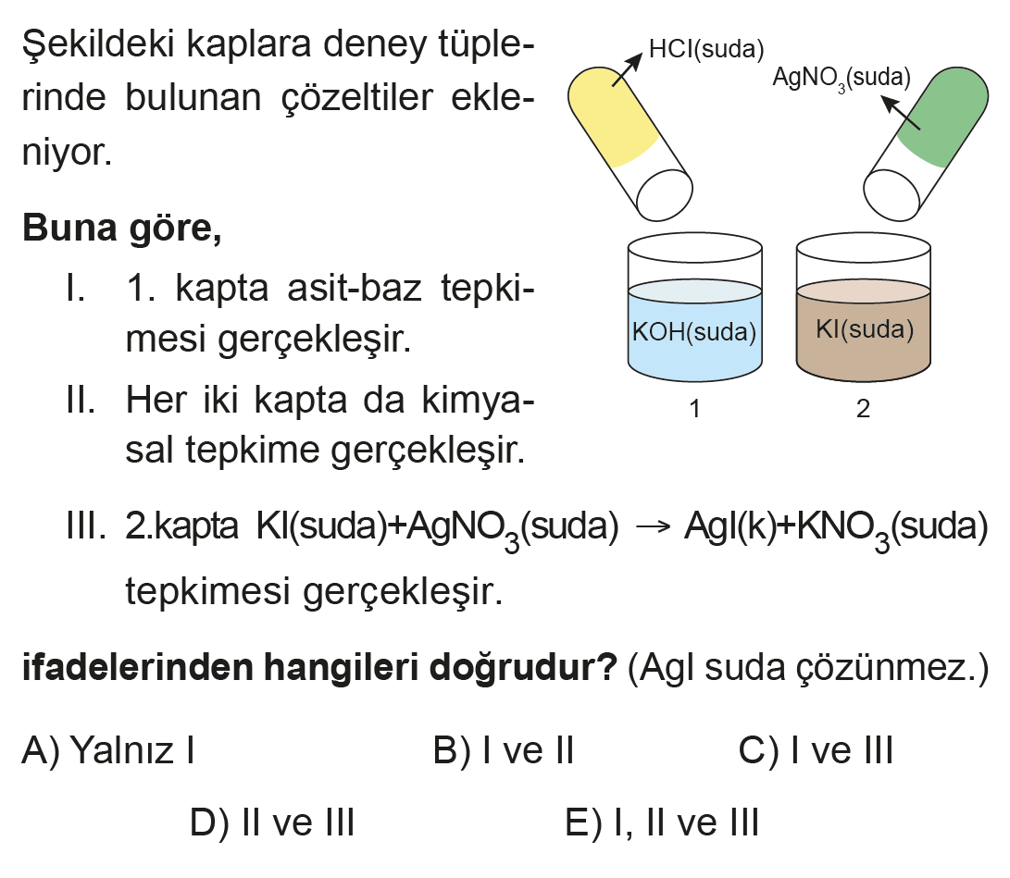
TYT
09
KİMYASAL
TEPKİME
TÜRLERİ

Slide 6
TYT
09
KİMYASAL
TEPKİME
TÜRLERİ

Slide 7
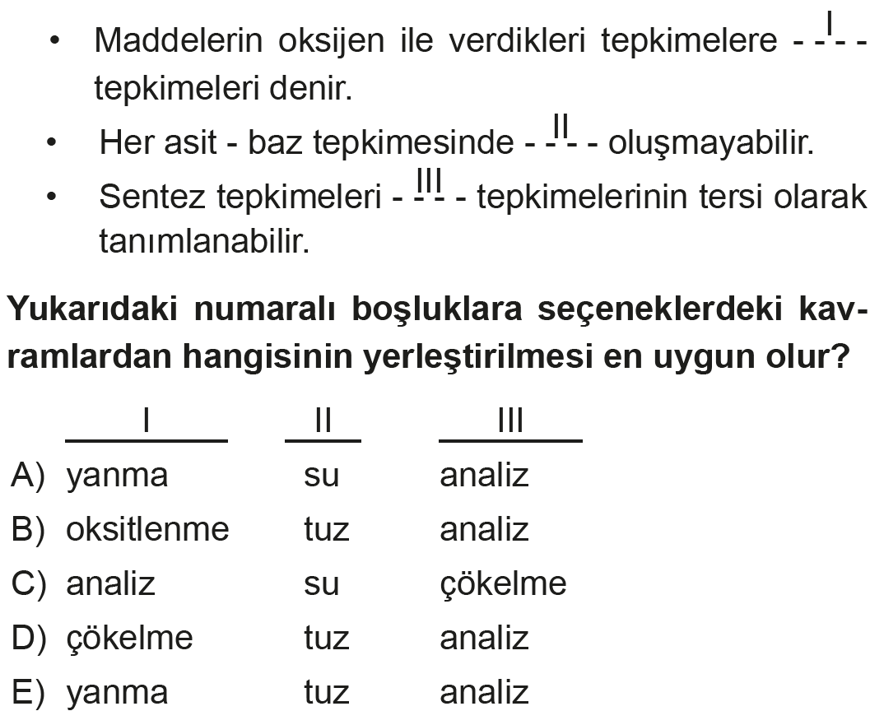
TYT
09
KİMYASAL
TEPKİME
TÜRLERİ

Slide 8
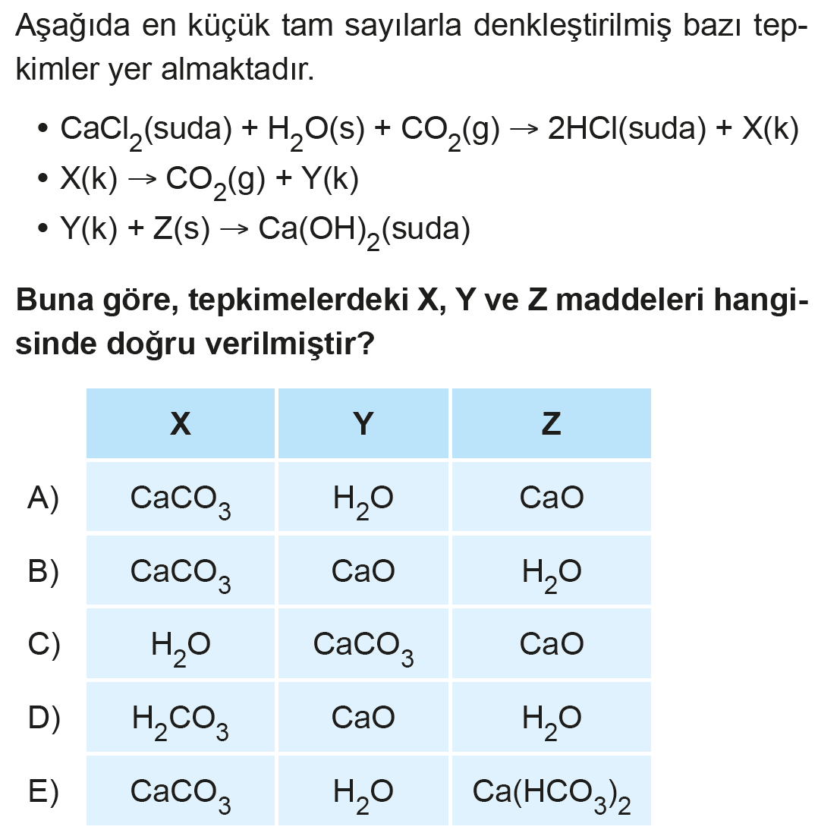
TYT
09
KİMYASAL
TEPKİME
TÜRLERİ

Slide 9
TYT
09
KİMYASAL
TEPKİME
TÜRLERİ

Slide 10
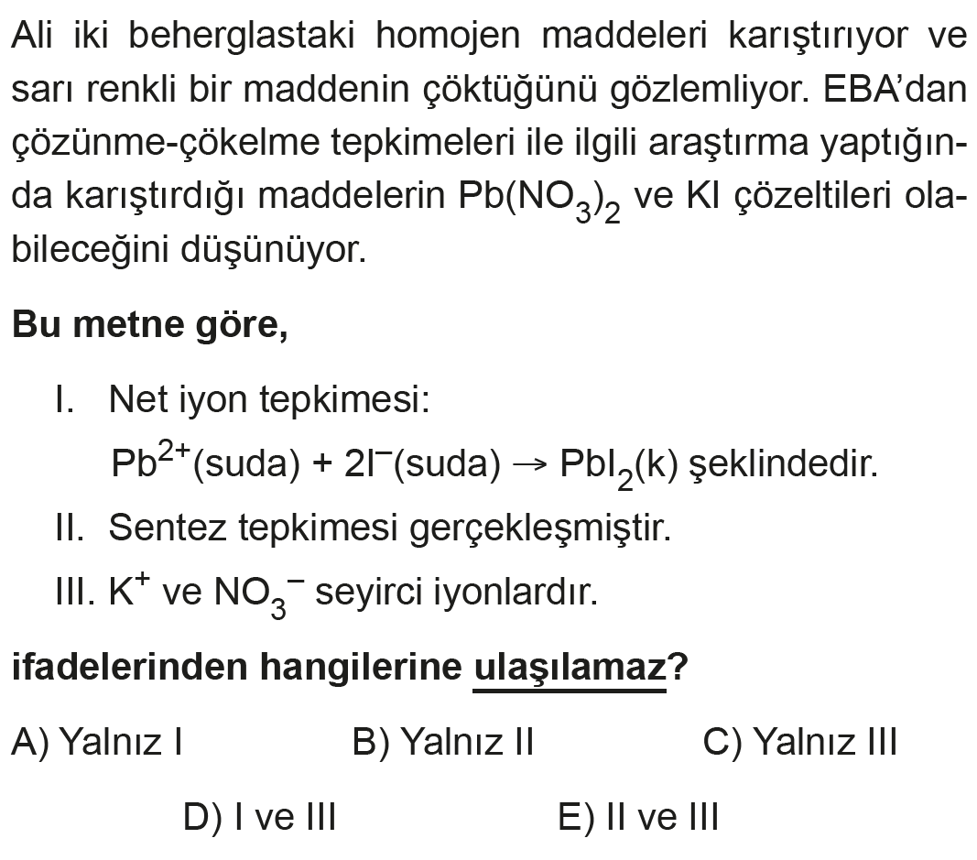
TYT
09
KİMYASAL
TEPKİME
TÜRLERİ

Slide 11
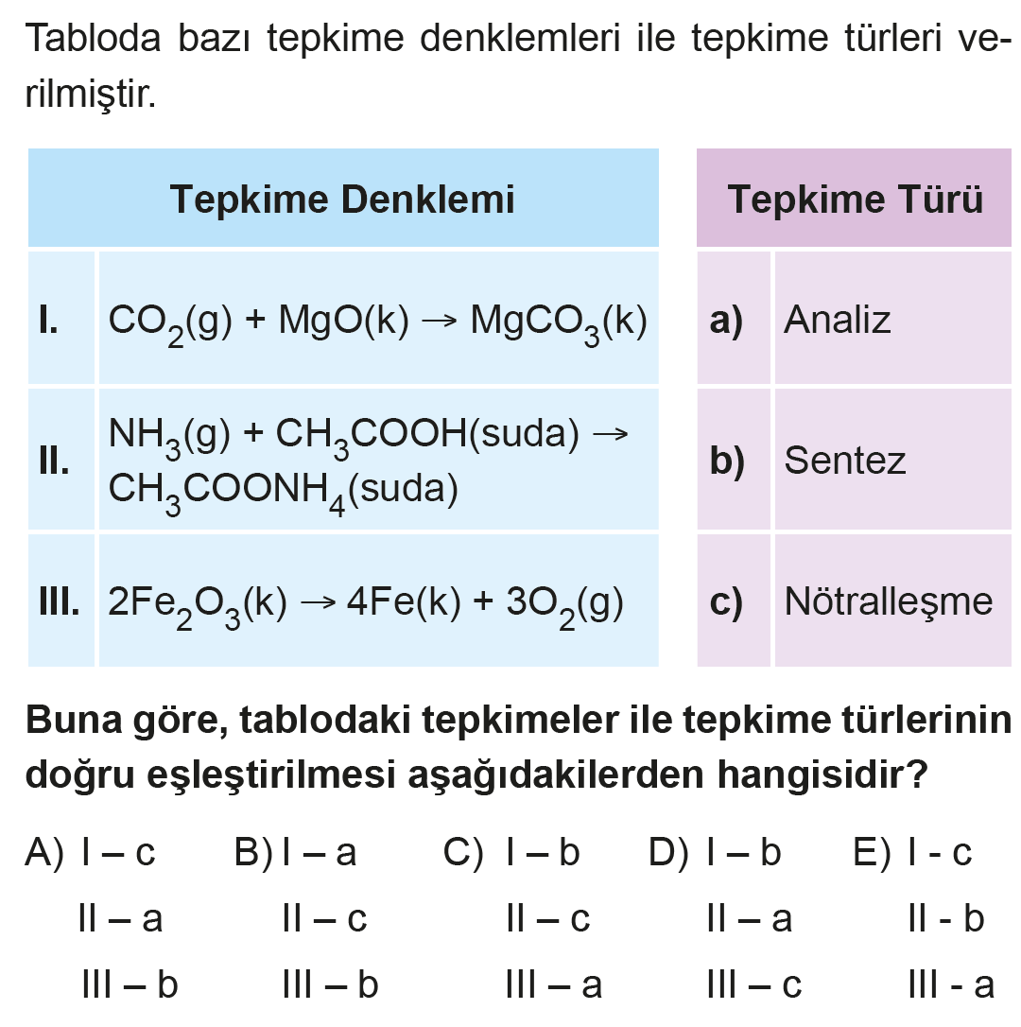
TYT
09
KİMYASAL
TEPKİME
TÜRLERİ

Slide 12
TYT
09
KİMYASAL
TEPKİME
TÜRLERİ

Slide 13
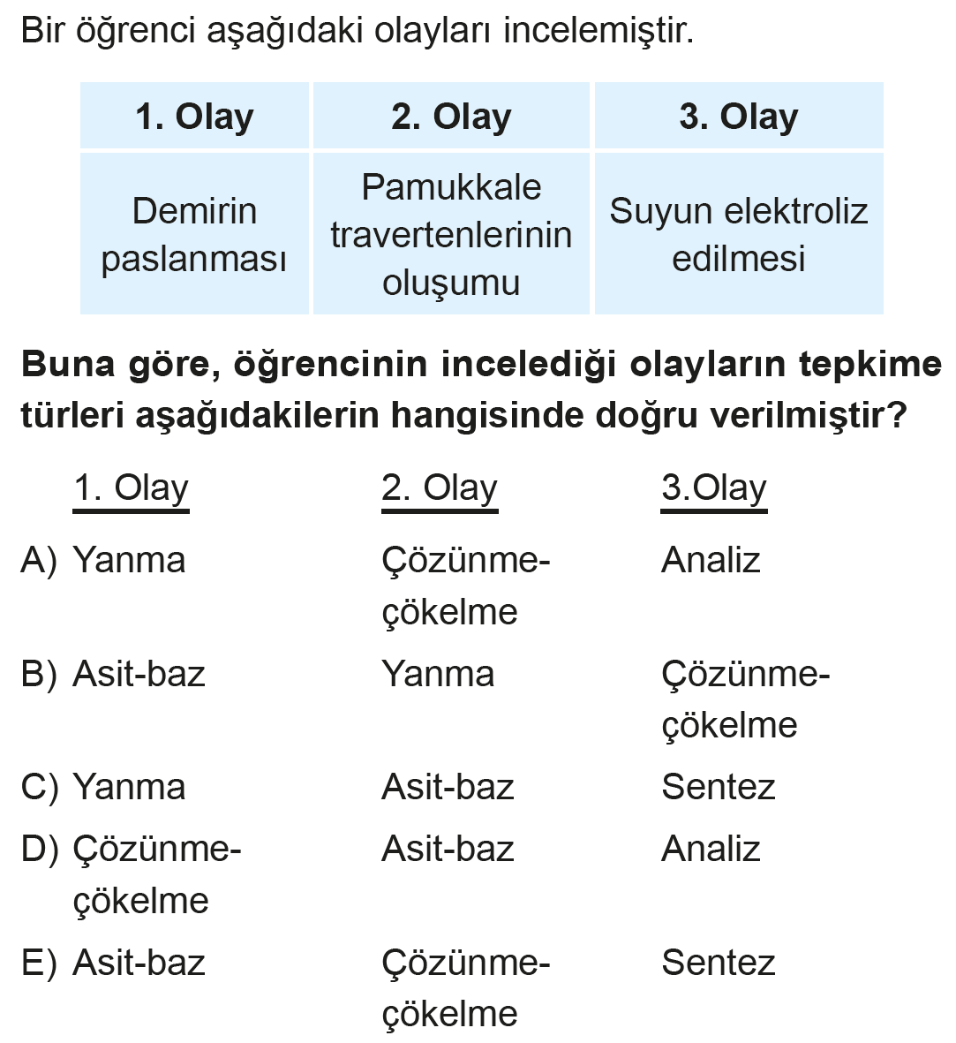
TYT
09
KİMYASAL
TEPKİME
TÜRLERİ

Slide 14
TYT
09
KİMYASAL
TEPKİME
TÜRLERİ

Slide 15
TYT
09
KİMYASAL
TEPKİME
TÜRLERİ

Slide 16
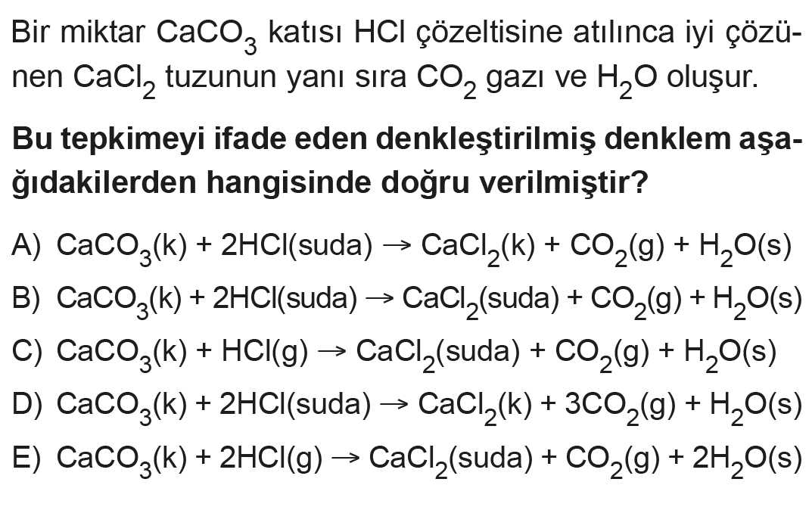
TYT
09
KİMYASAL
TEPKİME
TÜRLERİ

Slide 17
TYT
09
KİMYASAL
TEPKİME
TÜRLERİ

Slide 18
TYT
09
KİMYASAL
TEPKİME
TÜRLERİ

Slide 19
TYT
09
KİMYASAL
TEPKİME
TÜRLERİ

Slide 20
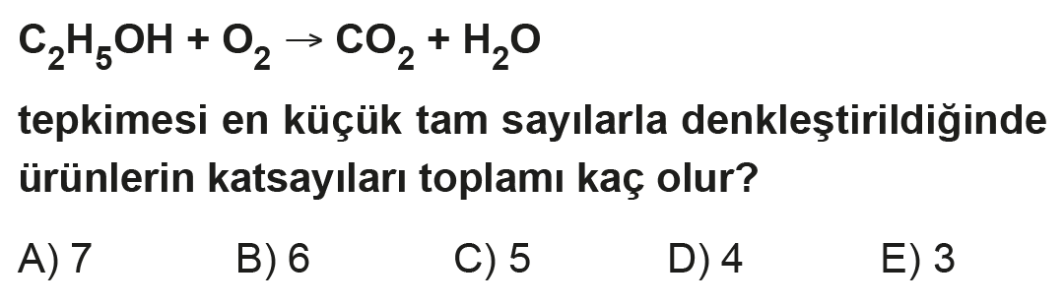
TYT
09
KİMYASAL
TEPKİME
TÜRLERİ

Slide 21
TYT
09
KİMYASAL
TEPKİME
TÜRLERİ

Slide 22
TYT
09
KİMYASAL
TEPKİME
TÜRLERİ

Slide 23
TYT
09
KİMYASAL
TEPKİME
TÜRLERİ

Slide 24
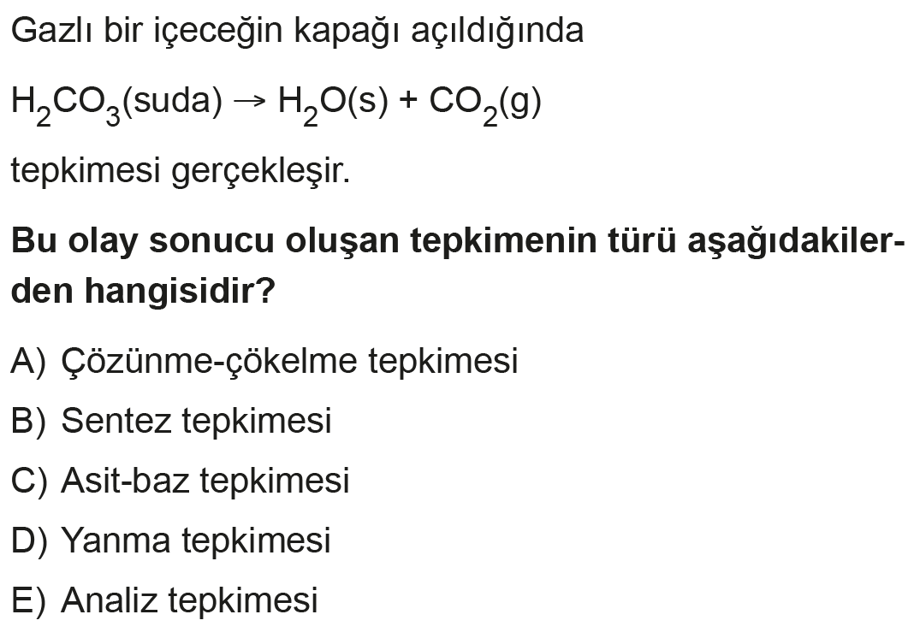
TYT
09
KİMYASAL
TEPKİME
TÜRLERİ

Slide 25
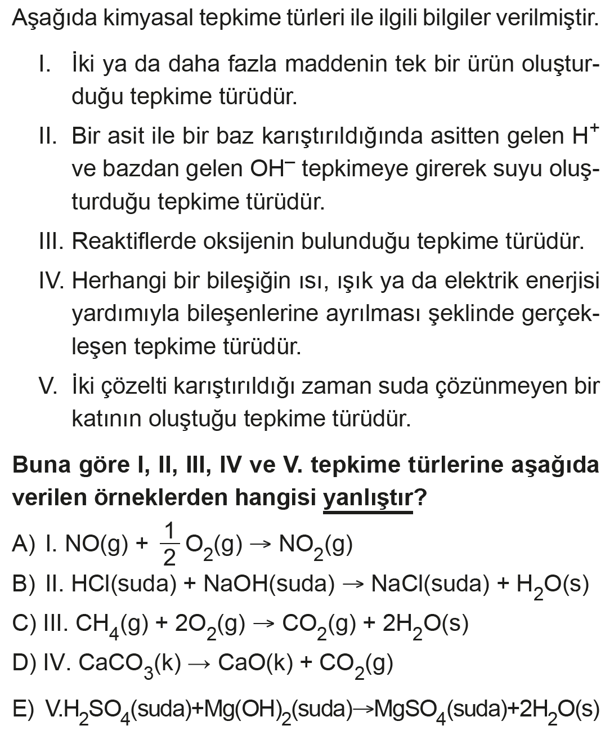
TYT
09
KİMYASAL
TEPKİME
TÜRLERİ

Slide 26
TYT
09
KİMYASAL
TEPKİME
TÜRLERİ

Slide 27
TYT
09
KİMYASAL
TEPKİME
TÜRLERİ

